Slide 1

www.9slide.vn
KHOA KỸ THUẬT MÁY TÍNH
HỆ THỐNG KHÓA CỬA THÔNG MINH
LỚP …
NHÓM 21

Slide 2



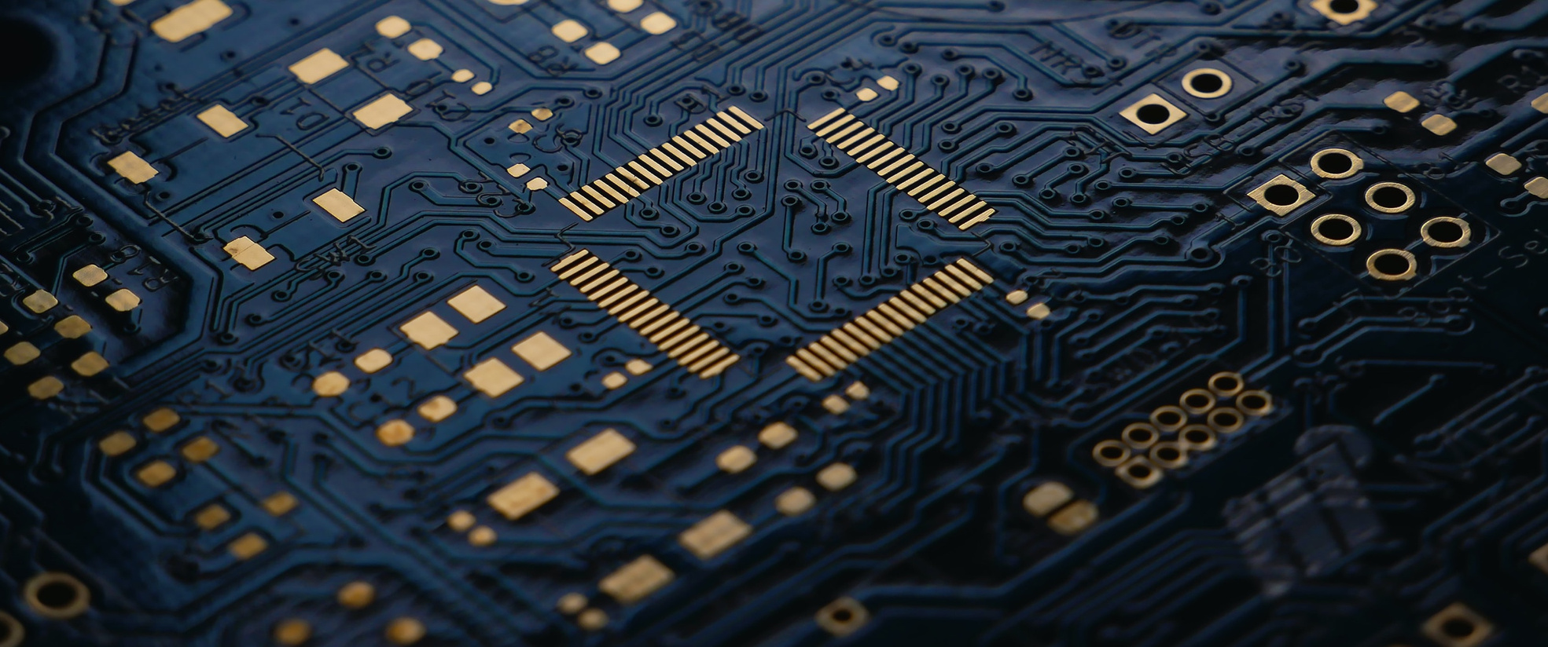

www.9slide.vn
‹#›
FACULTY OF COMPUTER ENGINEERING

Slide 3


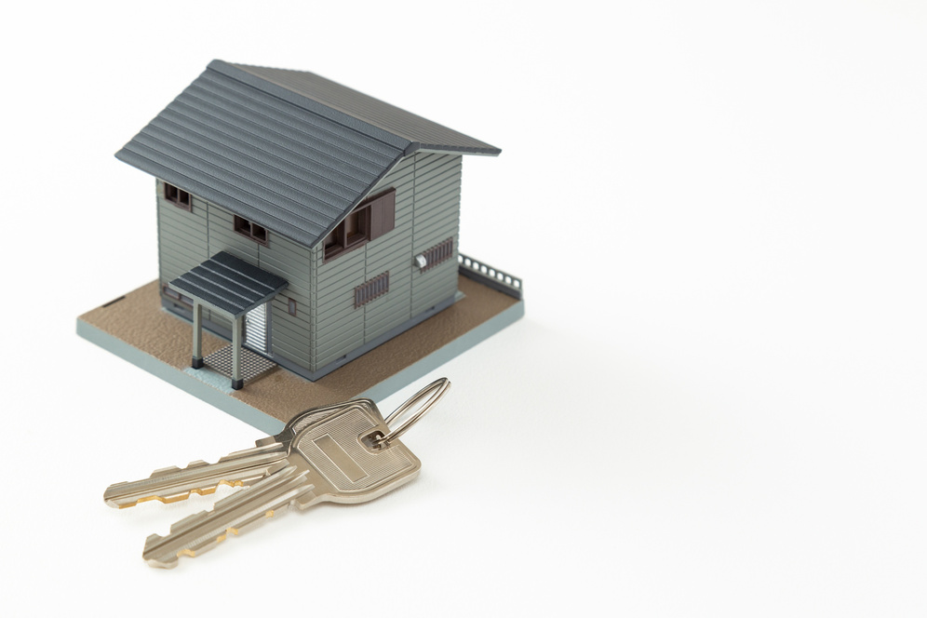
www.9slide.vn
KHOA KỸ THUẬT MÁY TÍNH
Mức độ bảo mật thấp, quên hay làm rơi chìa, bất tiện khi có nhiều thành viên
Không kiểm soát được lịch sử ra vào, không hỗ trợ quản lý từ xa
‹#›

Slide 4
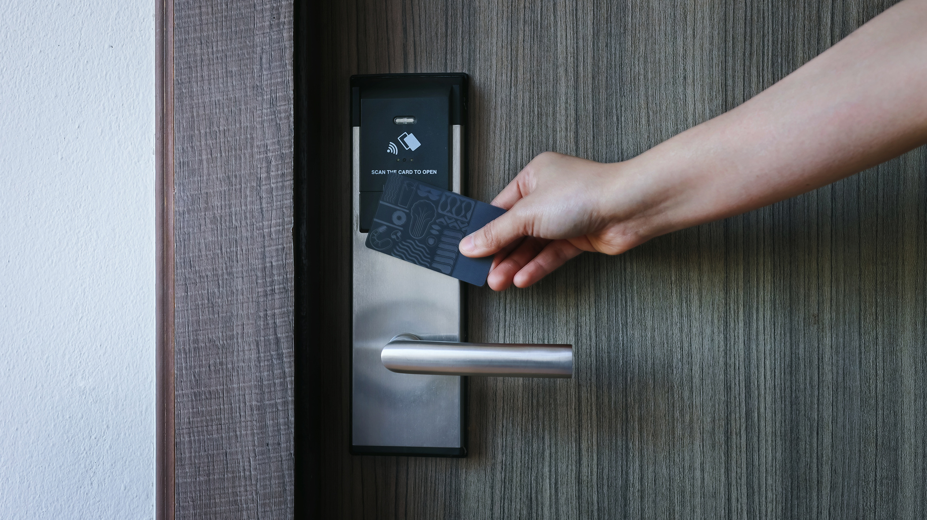
www.9slide.vn
KHOA KỸ THUẬT MÁY TÍNH
Hệ thống khóa cửa thông minh là giải pháp hiệu quả nhằm nâng cao an ninh, tối ưu quản lý và đáp ứng nhu cầu tự động hóa hiện đại, đồng thời khắc phục hầu hết các nhược điểm của khóa cửa truyền thống.
‹#›

Slide 5


www.9slide.vn
‹#›
FACULTY OF COMPUTER ENGINEERING

Slide 6
www.9slide.vn
KHOA KỸ THUẬT MÁY TÍNH
Hệ thống khóa cửa thông minh được xây dựng dựa trên vi điều khiển Arduino Uno kết hợp với module ESP8266, sử dụng đầu đọc RFID RC522 để nhận dạng thẻ người dùng; khi thẻ được quét, UID sẽ được xử lý và xác thực thông qua hệ thống Web, sau đó vi điều khiển điều khiển servo thực hiện đóng/mở cửa và hiển thị trạng thái hoạt động cho người dùng qua LCD 16x2 I2C.
Hệ thống còn tích hợp thêm cơ chế mở khóa và admin thêm/xóa thẻ thông qua Keypad 4x4.
‹#›

Slide 7
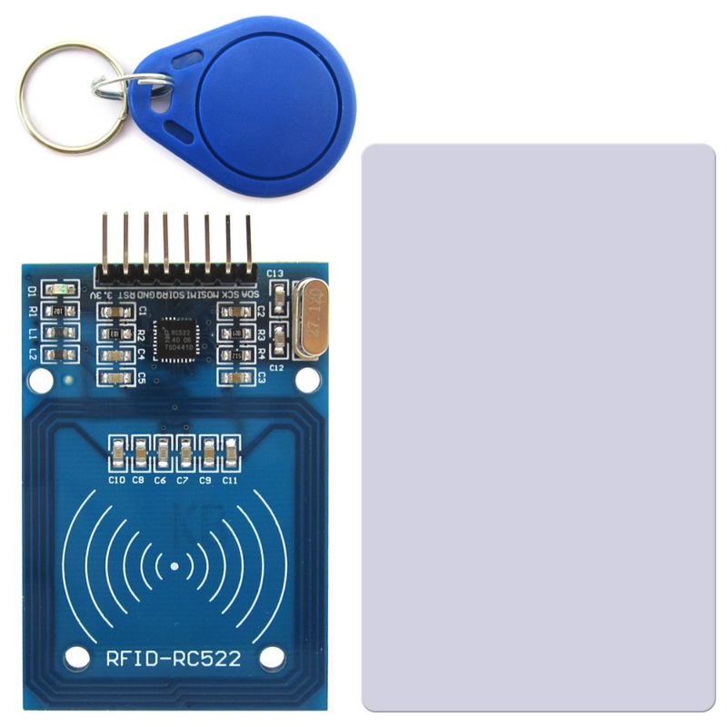
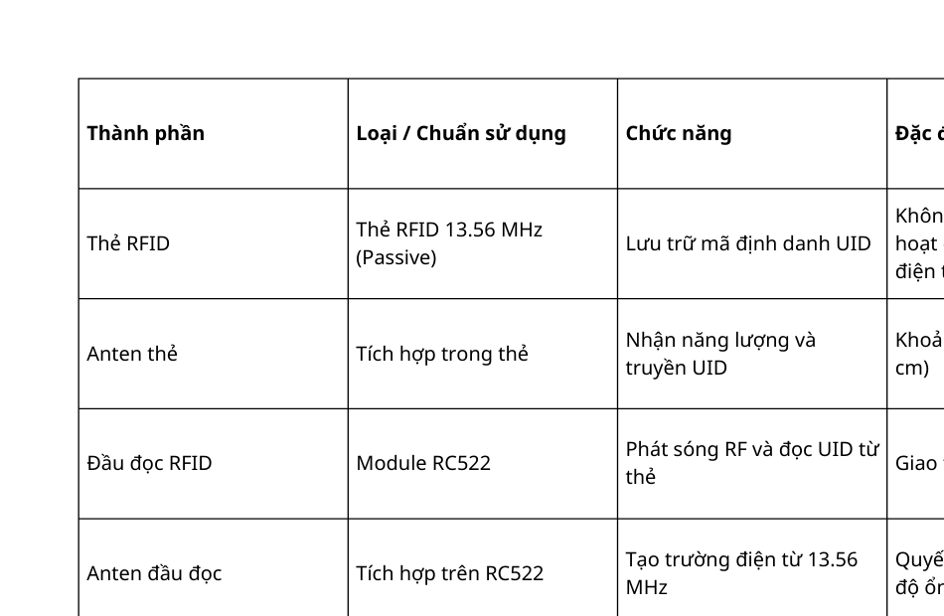
www.9slide.vn
KHOA KỸ THUẬT MÁY TÍNH
Thẻ và đầu đọc RFID
‹#›

Slide 8
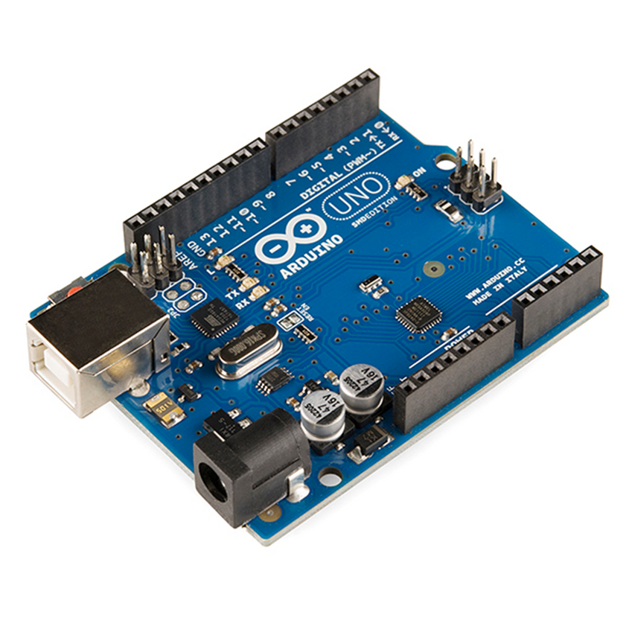
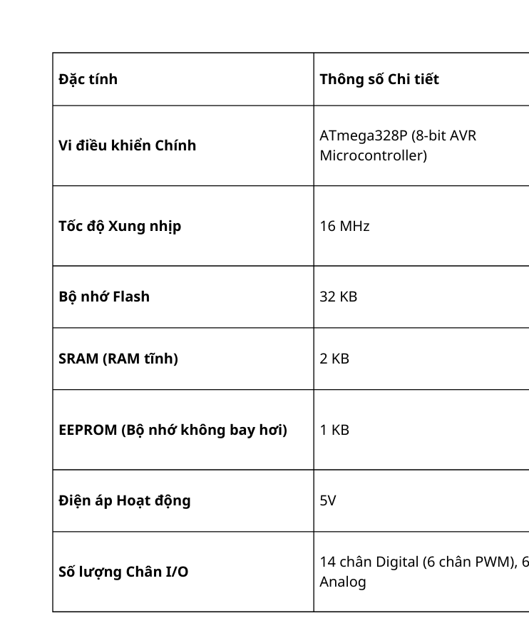
www.9slide.vn
KHOA KỸ THUẬT MÁY TÍNH
Kit Arduino Uno R3
‹#›

Slide 9
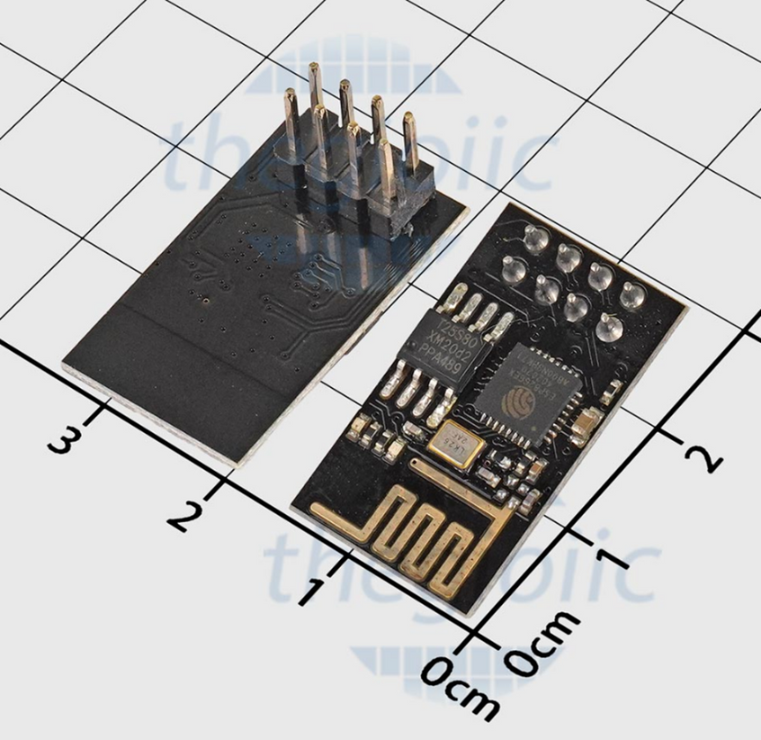
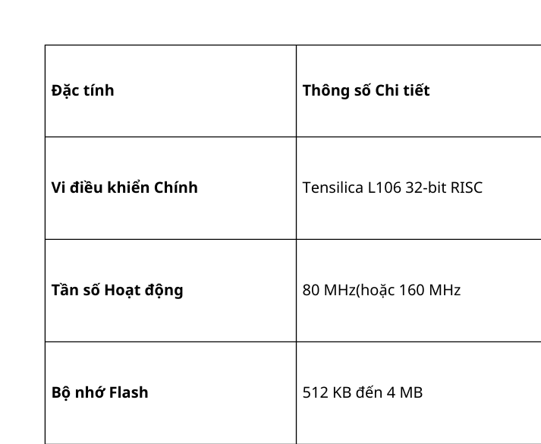
www.9slide.vn
KHOA KỸ THUẬT MÁY TÍNH
Module Wifi ESP8266
‹#›

Slide 10
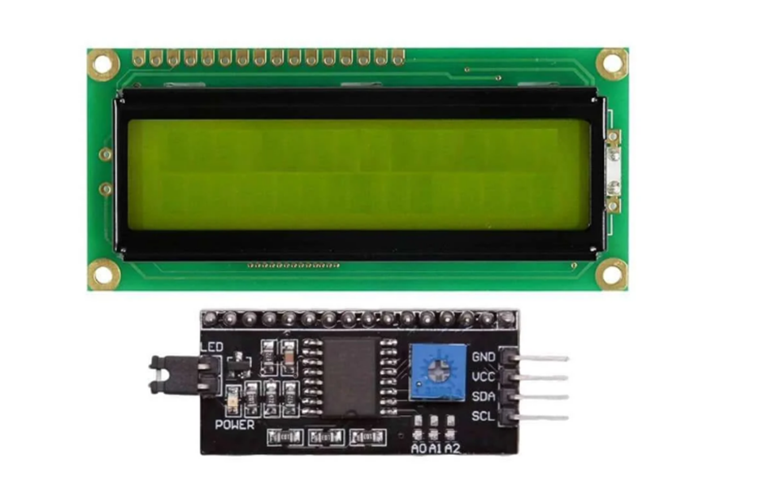
www.9slide.vn
KHOA KỸ THUẬT MÁY TÍNH
LCD1602 I2C là màn hình tinh thể lỏng hiển thị 2 dòng, mỗi dòng 16 ký tự.
LCD giao tiếp với vi điều khiển thông qua chuẩn I2C, chỉ sử dụng 2 chân:
SDA (Data): truyền dữ liệu và lệnh
SCL (Clock): đồng bộ xung giao tiếp
Module I2C (PCF8574) có nhiệm vụ chuyển đổi dữ liệu I2C sang tín hiệu song song để điều khiển LCD, giúp giảm số lượng chân kết nối và đơn giản hóa mạch.
LCD và module I2C
‹#›

Slide 11
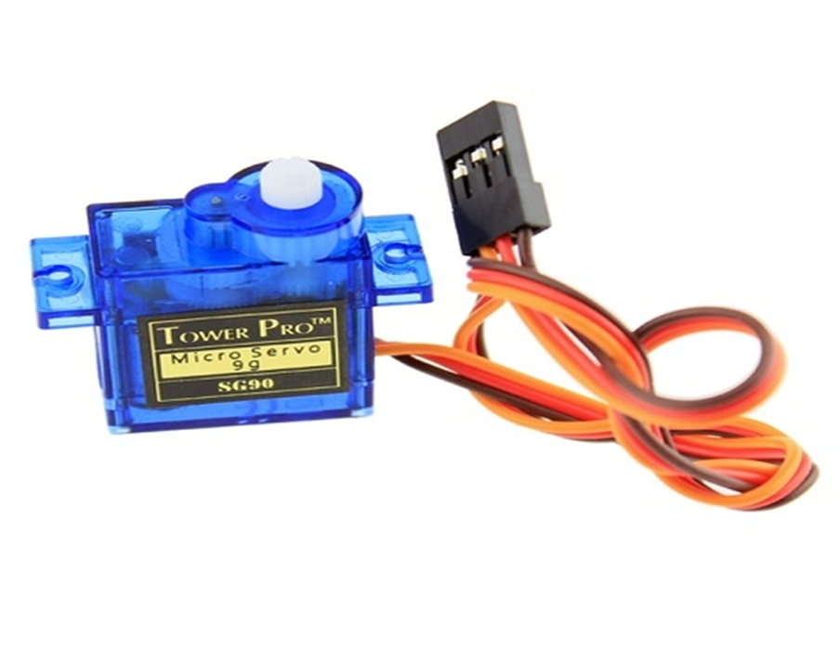
www.9slide.vn
KHOA KỸ THUẬT MÁY TÍNH
Servo SG90 là động cơ servo góc nhỏ, thường dùng để điều khiển chốt khóa cửa.
Servo được điều khiển bằng tín hiệu PWM từ vi điều khiển:
Dây tín hiệu (PWM): nhận xung điều khiển góc quay
Dây VCC: cấp nguồn 5V
Dây GND: nối đất
Góc quay của servo (thường 0°–180°) được xác định bởi độ rộng xung PWM, cho phép đóng/mở cửa một cách chính xác.
Servo
‹#›

Slide 12
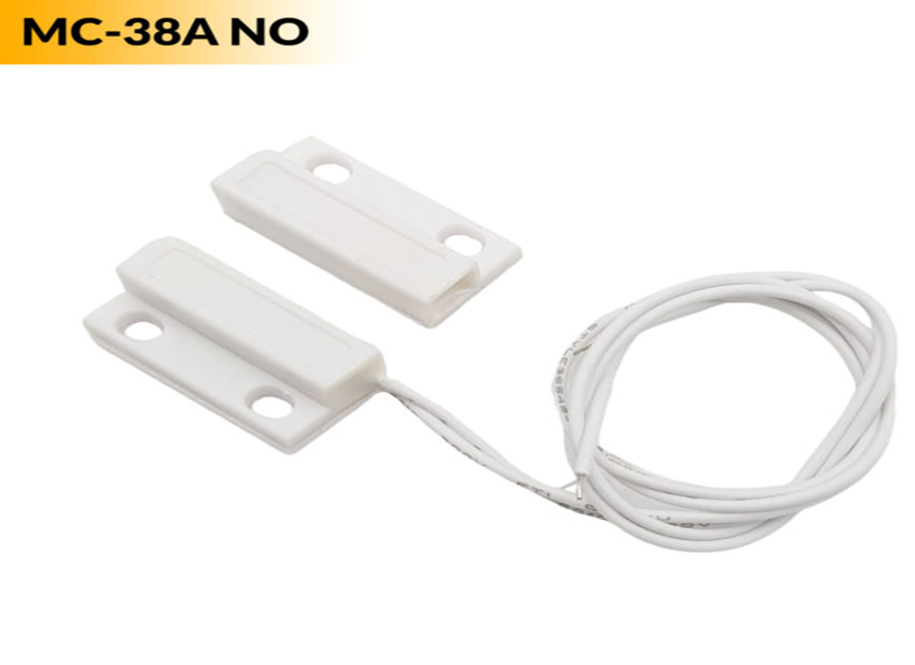
www.9slide.vn
KHOA KỸ THUẬT MÁY TÍNH
Cảm biến từ MC-38A là cảm biến cửa dùng để phát hiện trạng thái đóng/mở của cửa.
Cảm biến gồm 2 phần: nam châm và công tắc từ (reed switch):
Cửa đóng: nam châm gần → tiếp điểm đóng
Cửa mở: nam châm tách xa → tiếp điểm hở
Tín hiệu đầu ra là digital (ON/OFF), kết nối trực tiếp với chân input của vi điều khiển để giám sát trạng thái cửa.
Cảm biến từ MC-38A
‹#›

Slide 13
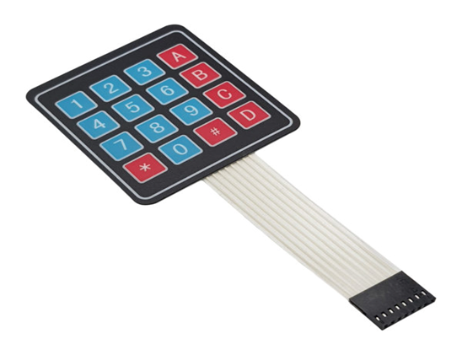
www.9slide.vn
KHOA KỸ THUẬT MÁY TÍNH
Keypad 4x4 là bàn phím ma trận gồm 16 phím (0–9, A–D, *, #), được tổ chức theo 4 hàng và 4 cột.
Vi điều khiển quét trạng thái hàng–cột để xác định phím được nhấn, dùng để nhập mật khẩu và điều khiển chế độ hệ thống.
Keypad 4x4
‹#›

Slide 14
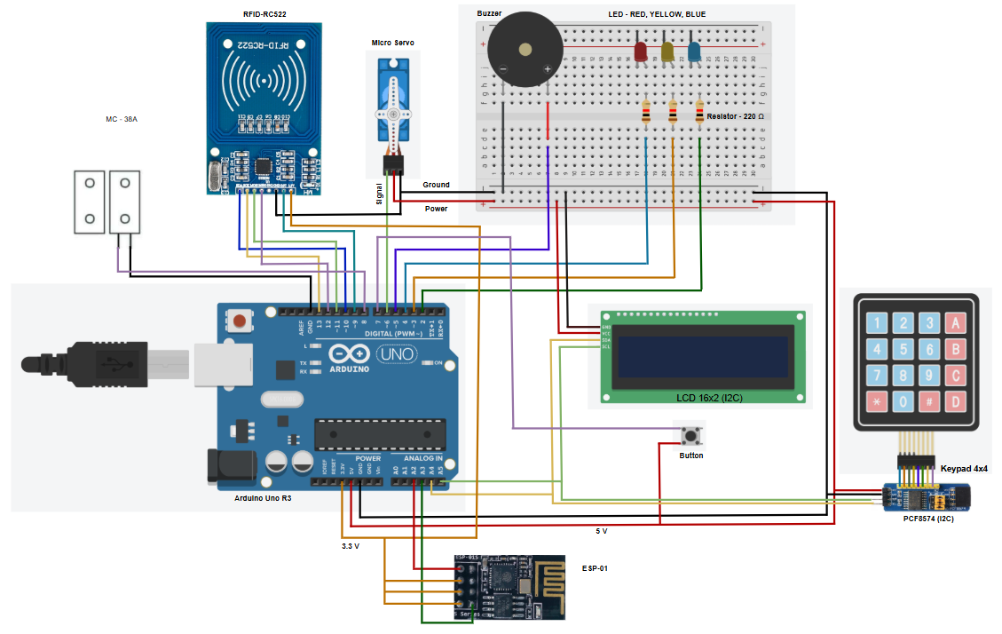
www.9slide.vn
KHOA KỸ THUẬT MÁY TÍNH
‹#›

Slide 15
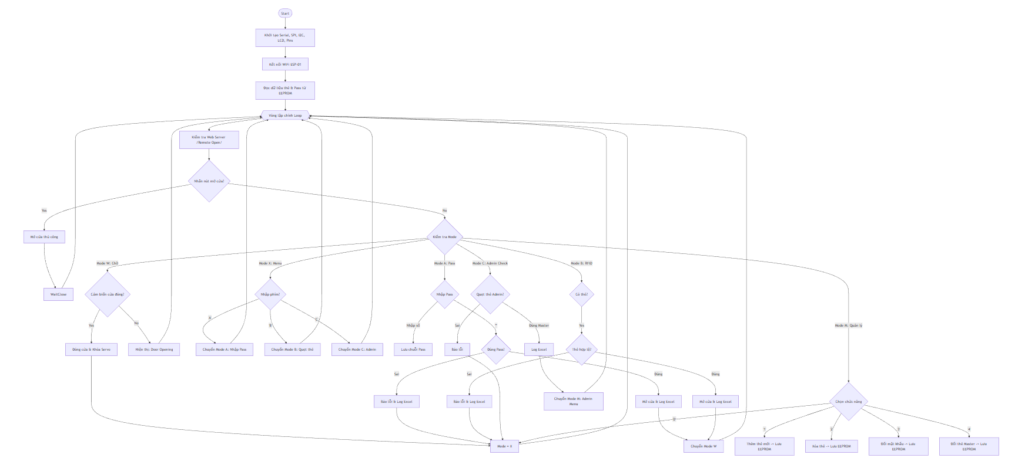
www.9slide.vn
KHOA KỸ THUẬT MÁY TÍNH
‹#›

Slide 16
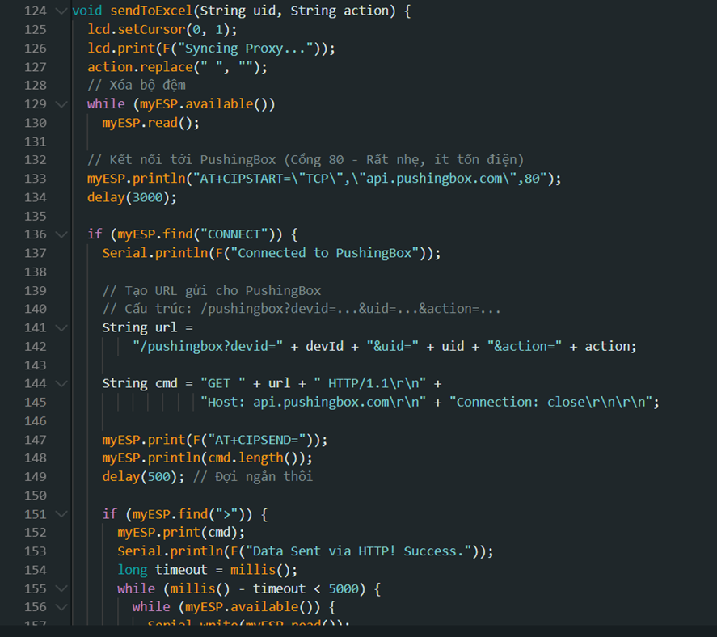
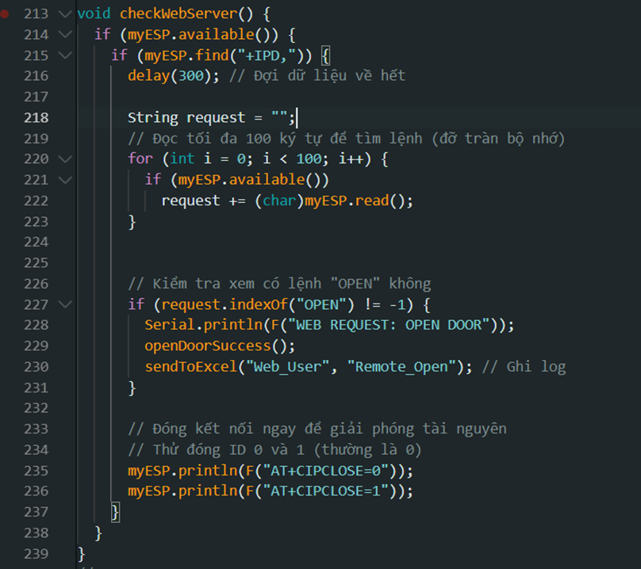
www.9slide.vn
KHOA KỸ THUẬT MÁY TÍNH
sendToExcel() giúp gửi dữ liệu lên Google Sheet
checkWebServer() liên tục kiểm tra yêu cầu HTTP gửi đến máy chủ Web cục bộ
‹#›

Slide 17
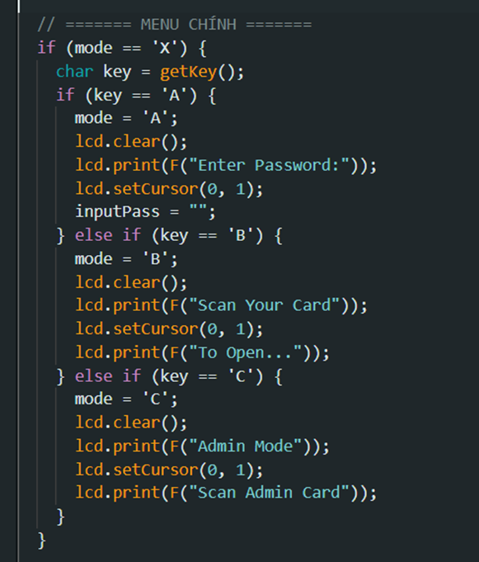
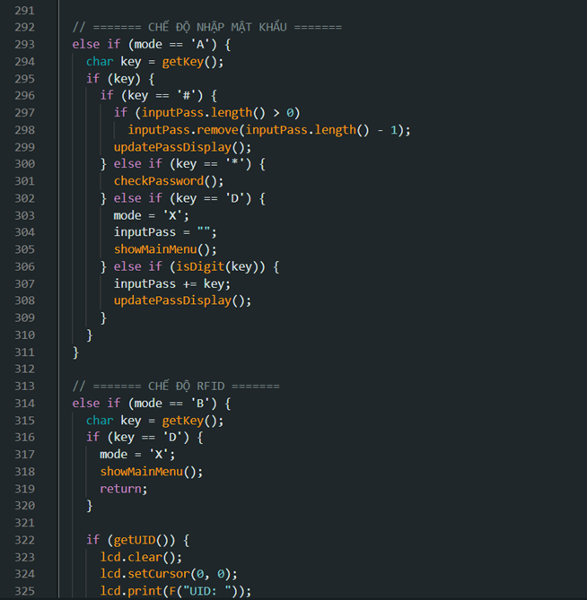
www.9slide.vn
KHOA KỸ THUẬT MÁY TÍNH
Menu chính của chương trình
Đa dạng chế độ nhập mật khẩu để có thể mở cửa
‹#›

Slide 18
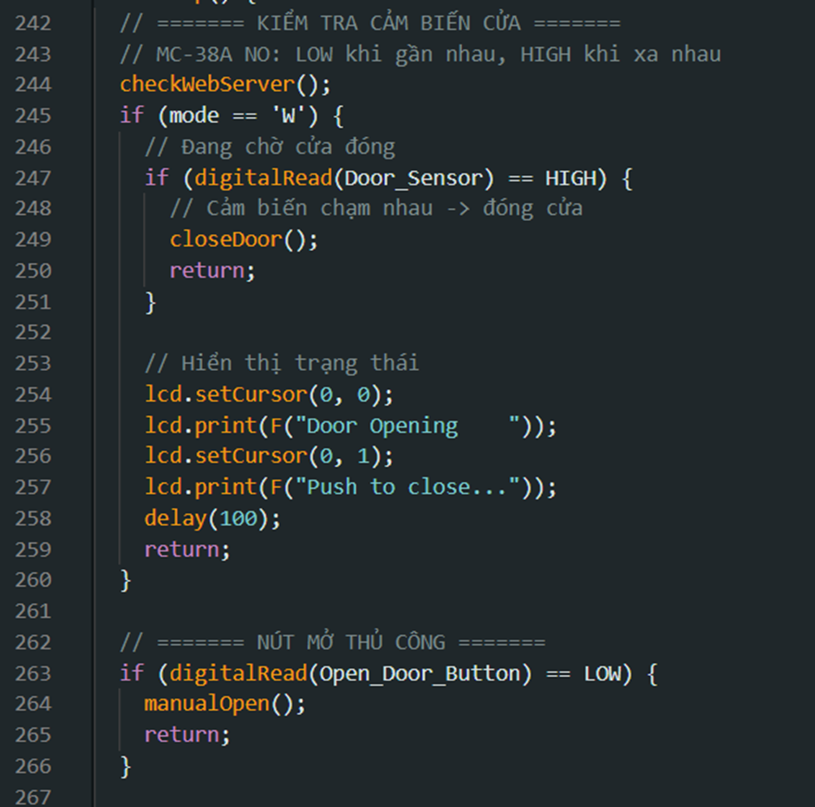
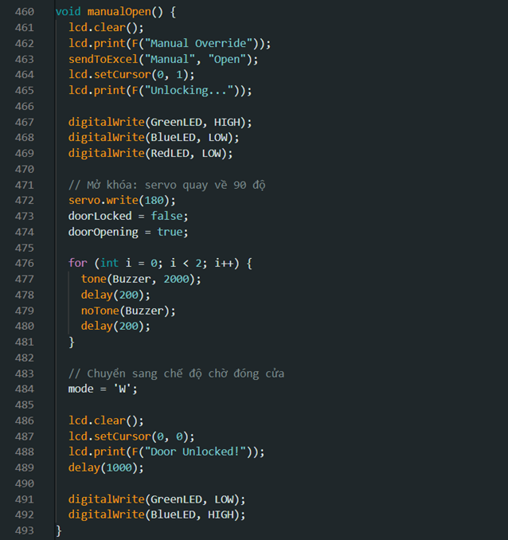
www.9slide.vn
KHOA KỸ THUẬT MÁY TÍNH
Kiểm tra trạng thái của cửa và kiểm tra có tương tác mở cửa thủ công không
manualOpen() thực hiện chức năng mở cửa thủ công
‹#›

Slide 19
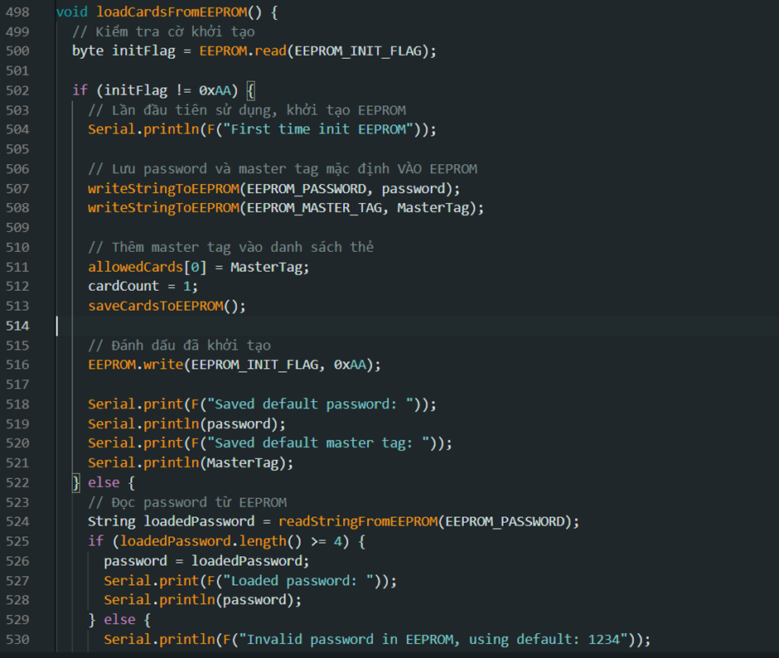
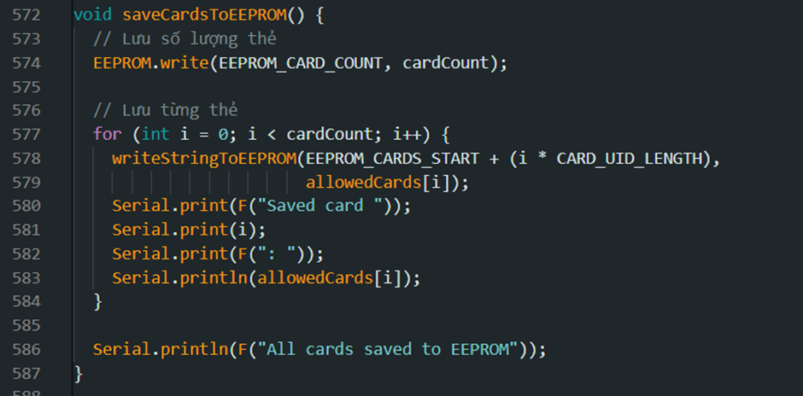
www.9slide.vn
KHOA KỸ THUẬT MÁY TÍNH
saveCardsToEEPROM() lưu lại số lượng thẻ hiện tại và danh sách mã UID của các thẻ hợp lệ vào EEPROM
localCardsFromEEPROM() kiểm tra trạng thái khởi tạo của bộ nhớ; nạp mật khẩu, mã thẻ Master và danh sách các thẻ RFID hợp lệ từ EEPROM
‹#›

Slide 20
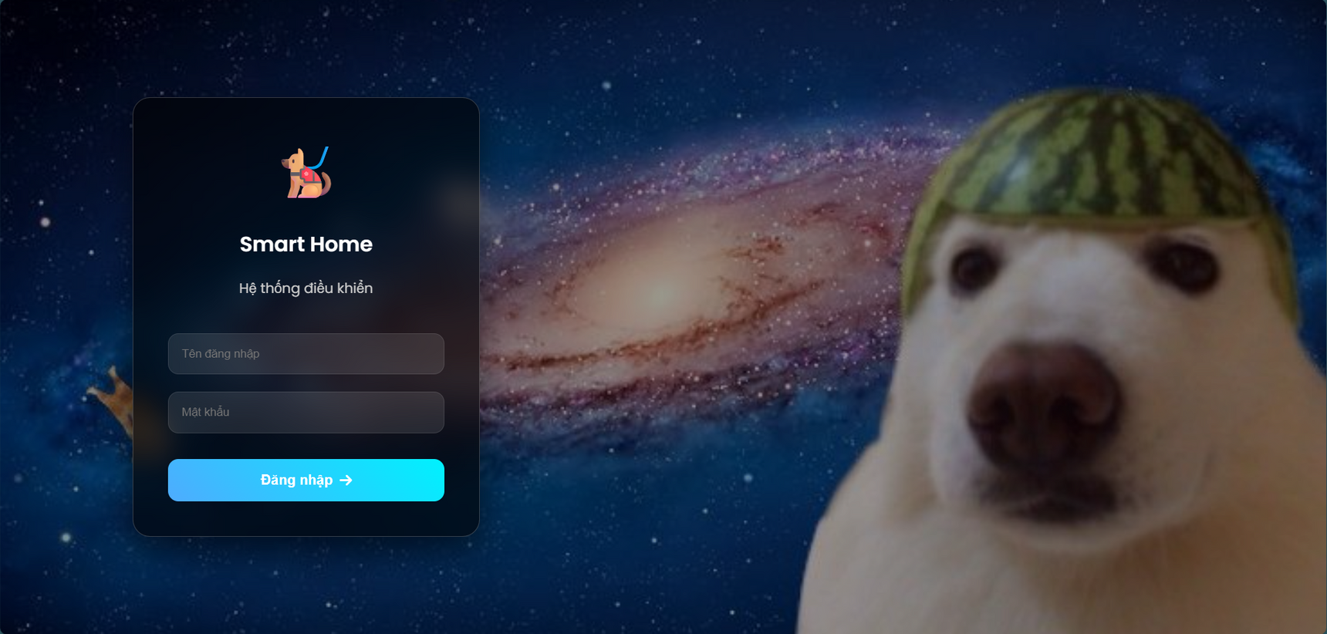
www.9slide.vn
KHOA KỸ THUẬT MÁY TÍNH
Giao diện web đăng nhập
‹#›

Slide 21
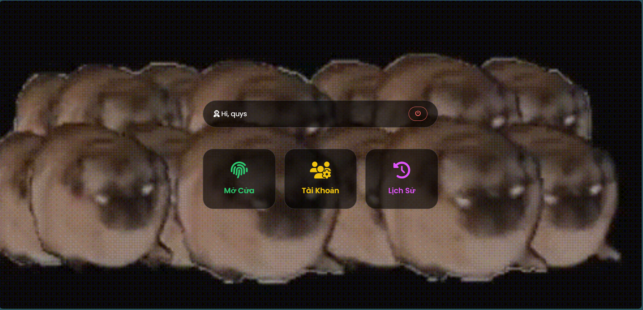
www.9slide.vn
KHOA KỸ THUẬT MÁY TÍNH
Màn hình chính
‹#›

Slide 22


www.9slide.vn
‹#›
FACULTY OF COMPUTER ENGINEERING

Slide 23
www.9slide.vn
KHOA KỸ THUẬT MÁY TÍNH
Qua quá trình nghiên cứu và thực hiện, nhóm đã xây dựng thành công một hệ thống khóa cửa thông minh cơ bản có khả năng:
Nhận dạng và xác thực người dùng thông qua thẻ RFID RC522 hoặc mật khẩu nhập từ bàn phím ma trận 4x4.
Tự động điều khiển cơ cấu khóa cửa bằng động cơ Servo dựa trên kết quả xác thực.
Kết nối Wi-Fi thông qua module ESP8266 để gửi dữ liệu UID/mật khẩu lên Web Server, đồng thời cho phép mở cửa từ xa và lưu lại lịch sử ra vào (thời gian, phương thức, UID/Pass).
Hiển thị trạng thái hệ thống và kết quả xác thực trực quan trên màn hình LCD 1602 giao tiếp I2C.
Hệ thống hoạt động ổn định trong các thử nghiệm thực tế, thời gian phản hồi nhanh và đáp ứng tốt yêu cầu của một mô hình khóa cửa thông minh quy mô nhỏ.
‹#›

Slide 24
www.9slide.vn
KHOA KỸ THUẬT MÁY TÍNH
Ưu điểm:
Kết hợp nhiều phương thức xác thực (RFID, mật khẩu, Web) giúp tăng tính linh hoạt và tiện lợi cho người dùng.
Hệ thống hiển thị trạng thái rõ ràng trên LCD1602, dễ theo dõi và sử dụng.
Cấu trúc chương trình phân tách rõ ràng giữa Arduino và ESP, thuận lợi cho việc mở rộng và bảo trì.
Chi phí thấp, sử dụng các linh kiện phổ biến, phù hợp triển khai trong mô hình thực tế quy mô nhỏ.
Hạn chế:
Bảo mật còn ở mức cơ bản, quá trình truyền dữ liệu có thể chưa được mã hóa đầy đủ nếu chưa sử dụng HTTPS/SSL.
Động cơ Servo chỉ phù hợp cho khóa cửa mô hình hoặc cửa nhẹ, chưa đáp ứng yêu cầu an ninh cao trong thực tế.
‹#›

Slide 25
www.9slide.vn
KHOA KỸ THUẬT MÁY TÍNH
Hướng phát triển:
Nâng cấp cơ cấu khóa từ Servo sang khóa điện từ hoặc khóa solenoid để tăng mức độ an ninh và khả năng ứng dụng thực tế.
Tích hợp thêm các chuẩn bảo mật cao hơn như HTTPS/SSL hoặc mã hóa dữ liệu khi truyền UID và mật khẩu.
Bổ sung bộ nhớ EEPROM/Flash để lưu lịch sử truy cập cục bộ trong trường hợp mất kết nối Internet.
Tích hợp camera giám sát hoặc cảm biến cửa để ghi nhận hình ảnh/trạng thái khi có sự kiện mở cửa.
Phát triển Web quản lý hoàn chỉnh hơn, hỗ trợ thống kê và phân tích dữ liệu ra/vào theo thời gian.
Mở rộng thêm các phương thức xác thực như vân tay hoặc Bluetooth để tăng tính tiện lợi cho người dùng.
‹#›

Slide 26
www.9slide.vn
‹#›
Video demo
Video Demo - Nhóm 21
FACULTY OF COMPUTER ENGINEERING

